Slide 1

Tin học 3
Chủ đề A2
Thông tin và xử lý thông tin
Bài 4: Ôn tập về thông tin và xử lí thông tin

Slide 2


Ấn để đến trang sách

Slide 3

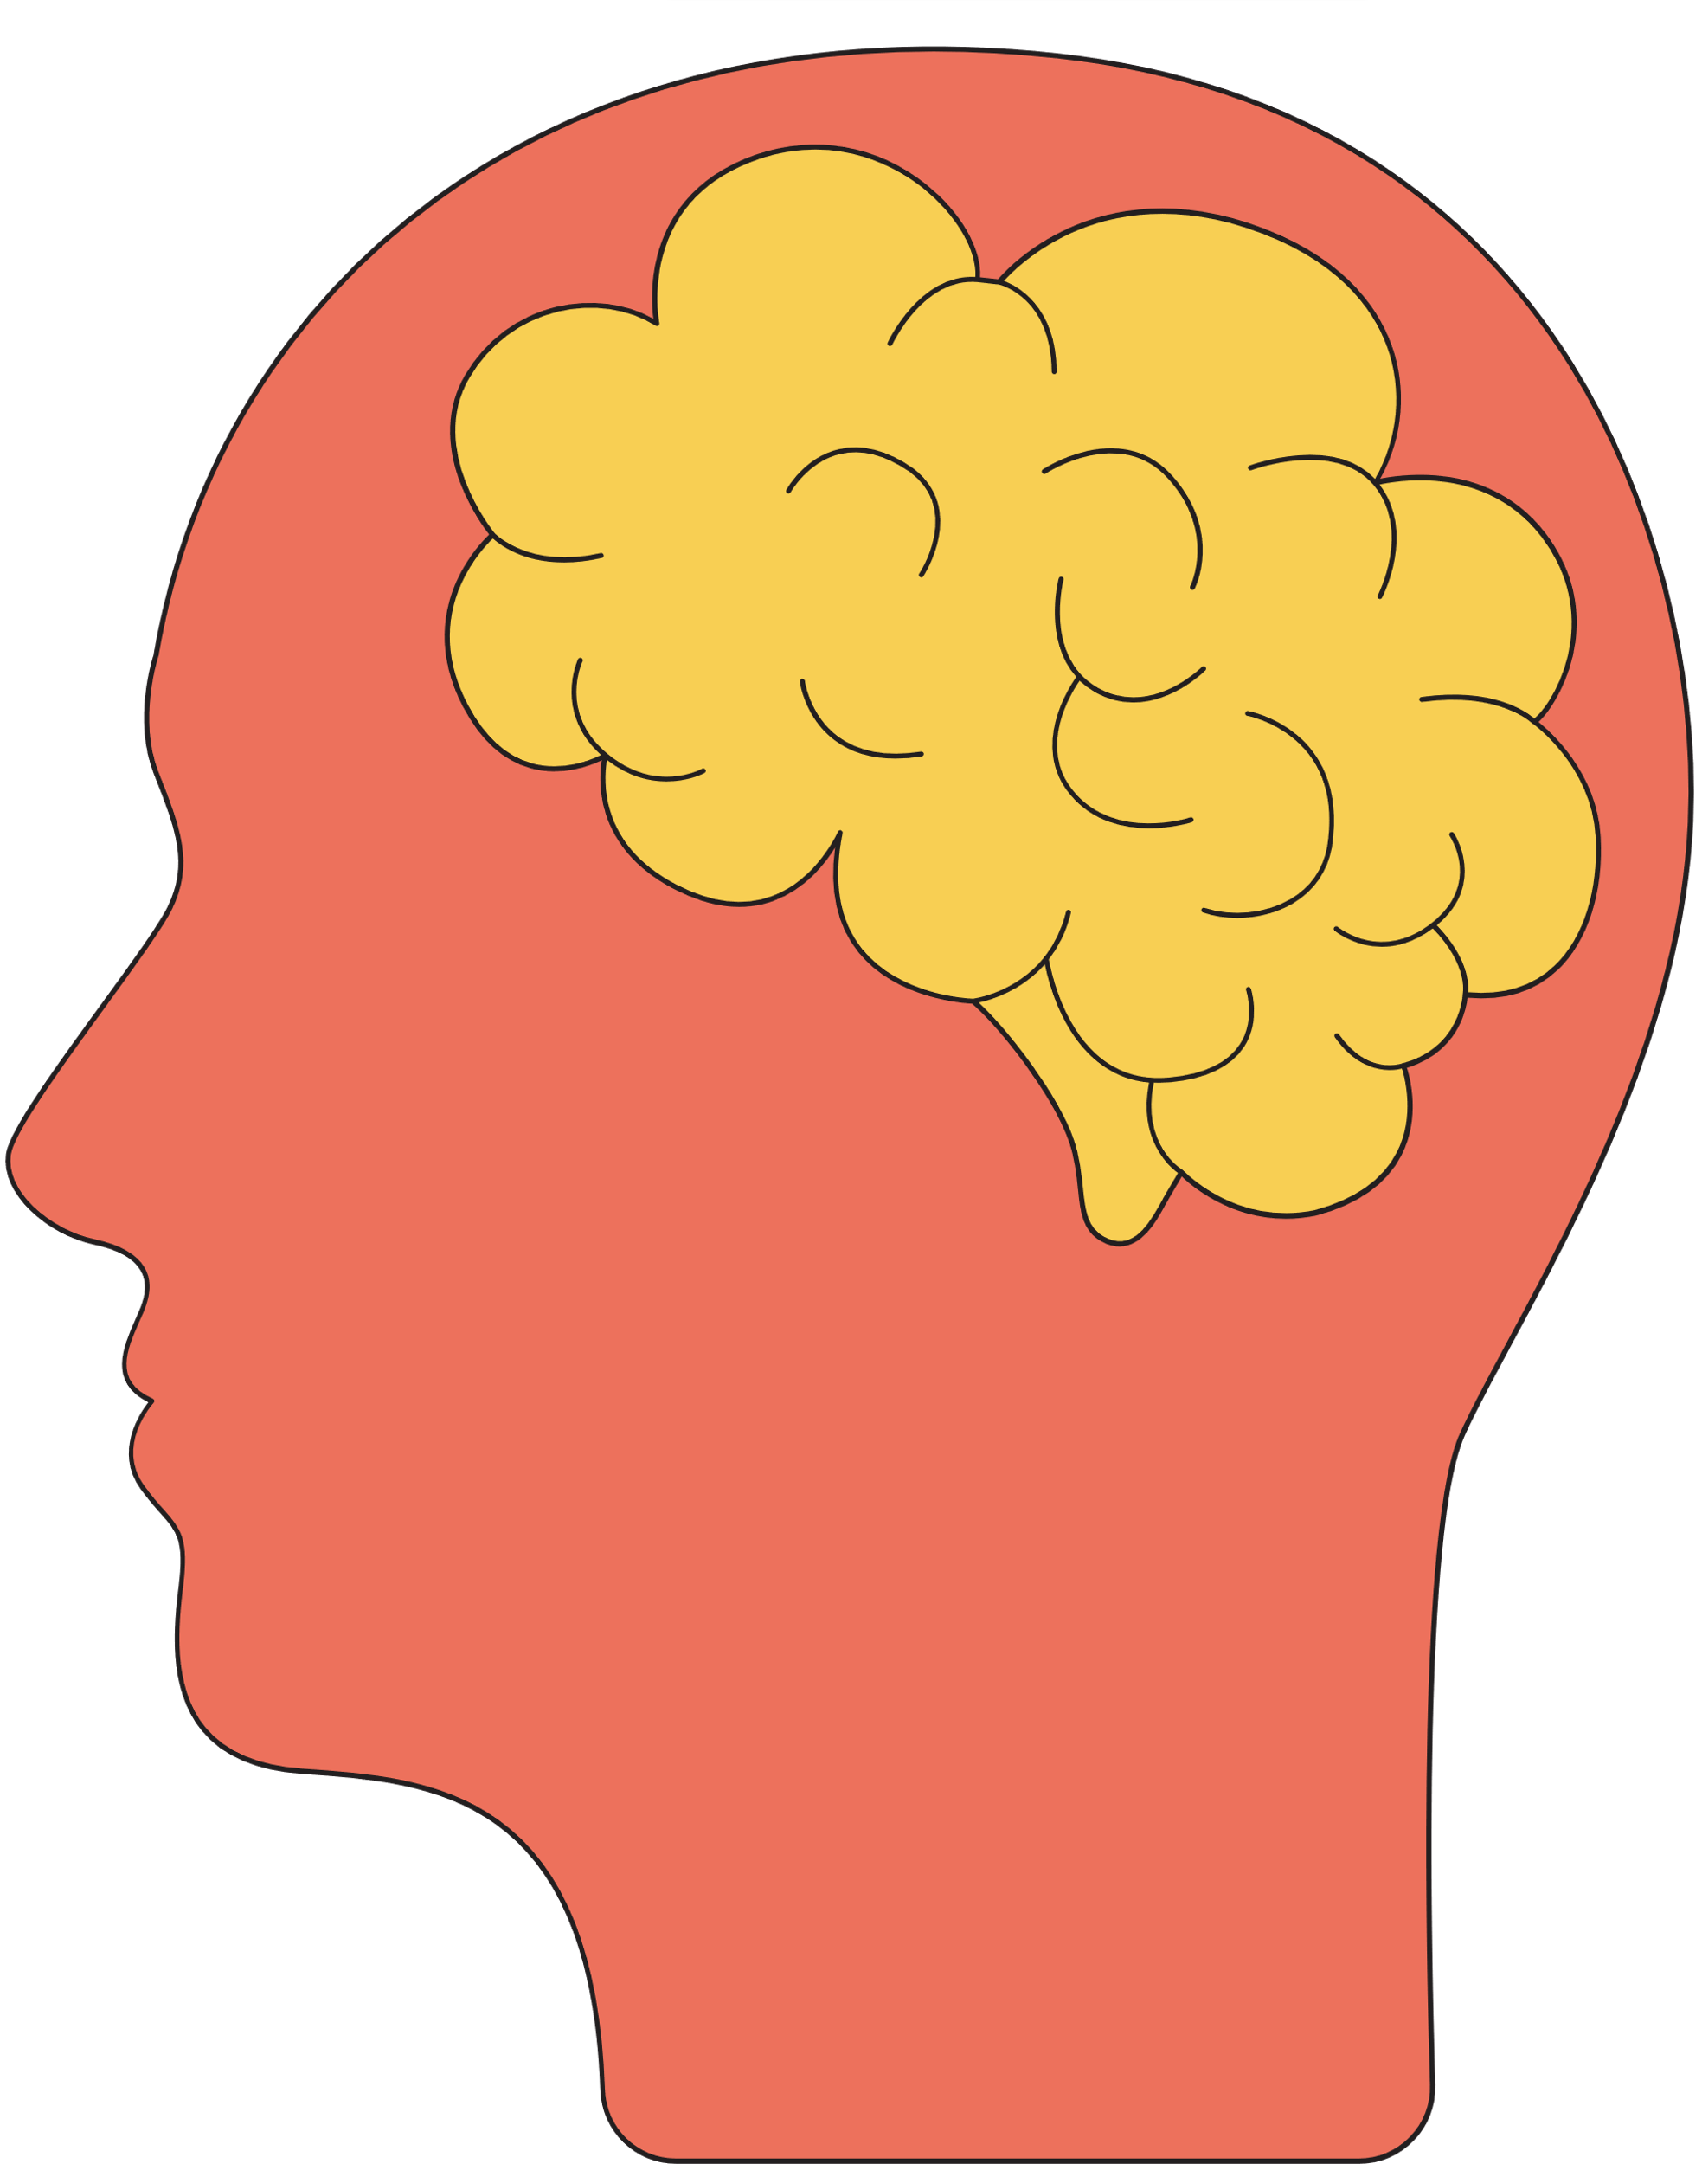

Theo em, bộ não của con người và máy tính có điểm nào chung?
Bộ não con người và máy tính đều phải xử lí thông tin.

Slide 4

Ấn để đến trang sách

Slide 5


Trò chơi 1: Đoán từ
1
M
Á
Y
T
Í
N
H
T
H
Ô
Câu 4: Các giác quan làm việc này để có thông tin chuyển cho bộ phận xử lí thông tin.
Ô
Câu 3: Việc bộ não của con người phải làm để từ thông tin đã thu nhận đưa ra được quyết định hoặc có hiểu biết mới.
Câu 2: Bộ phận của cơ thể con người luôn phải xử lí thông tin.
Câu 1: Thiết bị số giúp xử lí thông tin.
Câu 5: Hoạt động của con người dựa vào kết quả xử lí thông tin.
N
N
Ã
O
2
N
G
G
3
X
Ử
L
Ý
T
I
Ế
P
N
H
Ậ
N
4
T
I
I
5
Q
U
Y
Ế
T
Đ
Ị
N
H
N
Notes:
Hướng dẫn chơi:
Click vào các số để hiện câu hỏi
Click vào ô trống của hàng số vừa chọn để hiện đáp án

Slide 6
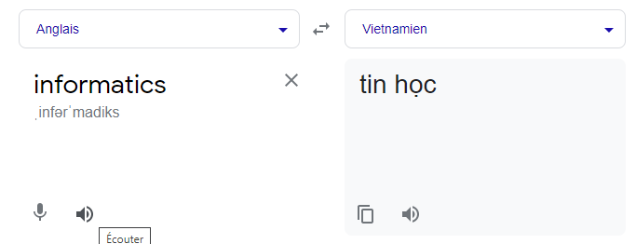
Trò chơi 2: Đố em
?
    Đọc các tình huống trong SGK tr. 24 và trả lời câu hỏi:
Tóm tắt tình huống 1: Hai bạn học sinh nhờ chị Hà để máy tính đọc giúp một từ Tiếng Anh, bằng cách nhập từ đó lên phần mềm và nhận được cách phát âm đúng.

Slide 7
Kết quả xử lí thông tin của 2 bạn Khuê và Minh là nhận ra cách phát âm của mình còn chưa đúng.
Máy tiếp nhận thông tin từ thao tác của chị Hà và trả ra kết quả là cách phát âm đúng.

Slide 8
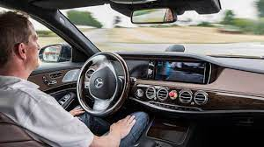
Tóm tắt tình huống 2: Công nghệ phát triển, những chiếc xe ô tô không cần người điều khiển xuất hiện ngày càng nhiều trên thị trường, tính chuẩn xác được đánh giá rất cao.
?
Những chiếc ô tô tự lái có phải xử lí thông tin không?
Có vì những chiếc xe này phải thực hiện rất nhiều nhiệm vụ như tránh vật cản, đi đúng đường…

Slide 9

Hướng dẫn về nhà
Ôn tập nội dung bài học ngày hôm nay
Chuẩn bị, đọc trước cho bài học mới

Slide 10


Slide 11



Để kết nối cộng đồng giáo viên và nhận thêm nhiều tài liệu giảng dạy,
mời quý thầy cô tham gia Group Facebook
theo đường link:
Hoc10 – Đồng hành cùng giáo viên tiểu học
Hoặc truy cập qua QR code

